Slide 1
SisLey
Universidad Rafael Landívar
Facultad de Ingeniería
Ingeniería en Informática y de Sistemas
Programación Avanzada
Catedrático: Víctor Orozco
Lester Andrés García Aquino - 1003115
Ana Lucía Godínez Orozco - 1135516

Slide 2
Introducción
Este proyecto tiene como objetivo principal que el estudiante pueda mejorar sus habilidades usando manejo de implementación de estructuras de datos básicas e implementación de software mediante programación orientada a objetos. El proyecto está basado en la creación de un Sistema de control, préstamo de leyes y reglamentos de la república, por lo tanto, cualquier usuario que sea Diputado o Asesor del diputado, tenga en su disposición una biblioteca de leyes y reglamentos del país bajo la premisa de que, mientras mejor acceso tengas a las leyes, sus votos mejorarán.

Slide 3

Diseño del Programa
• La ventana está sincronizada con un cronómetro para poder dar la bienvenida a los Usuarios.

Slide 4
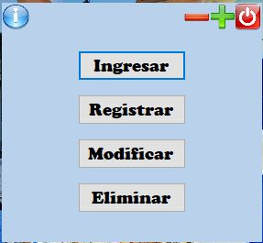
• El usuario deberá de escoger una opción para poder utilizar Sisley (Ingresar, Registrar, Modificar y Eliminar).

Slide 5
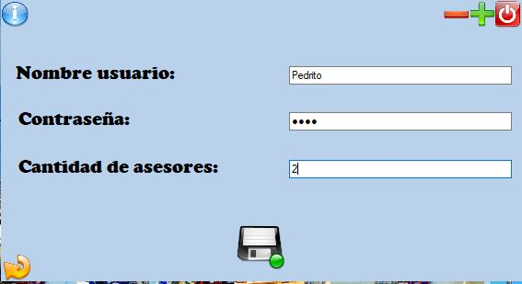
• En esta sección la persona que quiera empezar a utilizar el programa deberá de seleccionar la opción de "Registrar".
Al momento de seleccionar la opción de registrar, la persona deberá de escoger el nombre de su usuario, contraseña y la cantidad de asesores que desea tener.

Slide 6
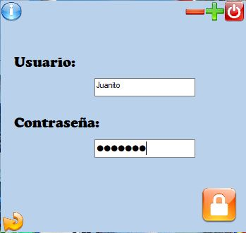
• Al momento de que el usuario seleccione la opción "Ingresar" tendrá que introducir el Usuario que creó junto con su contraseña.

Slide 7
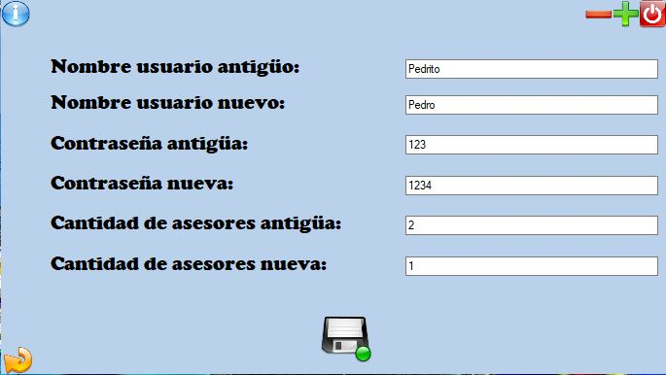
• Al seleccionar la opción "Modificar" el usuario deberá de colocar los datos que tenía anteriormente y poner el nuevo nombre de usuario y nueva contraseña.

Slide 8
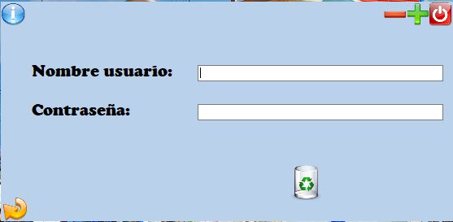
• En el botón "Eliminar" la persona deberá de ingresar su usuario y contraseña para poder eliminarlo.

Slide 9
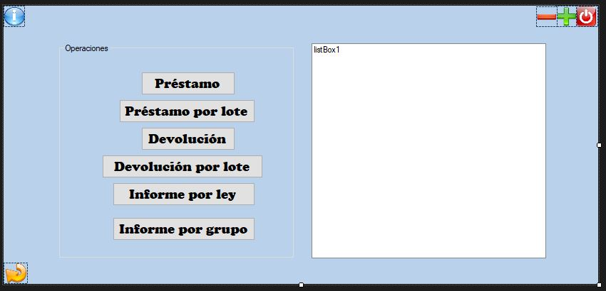
• Operaciones generales y presentación de datos finales

